Slide 1
ĐẠI HỌC BÁCH KHOA HÀ NỘI ViỆN CÔNG NGHỆ THÔNG TIN VÀ TRUYỀN THÔNG
BÀI TẬP LỚN AN NINH MẠNG
“Bảo mật trong Web Service”
Giáo viên : PGS.TS.Nguyễn Linh Giang
Sinh viên thực hiện : Nguyễn Hồng Phúc – 20072236
Vũ Thành Trung - 20073070
Lớp: : Truyền thông mạng-K52

Slide 2
Mục lục
Tổng quan về Web Service
Khái niệm cơ bản
Các phương thức hoạt động
Bảo mật trong Web Service
Tổng quan về chính sách bảo mật
Mục tiêu bảo mật
Các phương thức tấn công
Các giải pháp phòng chống
Giới thiệu chứng chỉ bảo mật X509

Slide 3
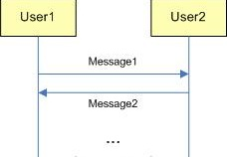
Tổng quan về Web Service
Phương thức giao tiếp giữa hai đối tượng trên mạng
Giao diện để các thành phần kết nối thông qua WSDL
SOAP
XML
Các đối tượng tham gia
Requesters
Providers

Slide 4
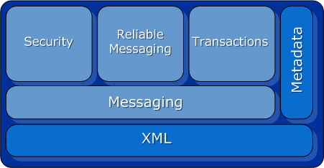
Các thành phần cơ bản

Slide 5
Các mô hình hoạt động
Remote Procedure Calls Model
Representational State Transfer (REST) Model
Message Oriented Model
Service Oriented Model
Resource Oriented Model
Policy Model

Slide 6
Tổng quan về bảo mật
Bảo mật tài nguyên trên mạng
Bảo mật việc thực hiện trao đổi thông tin
Các cơ chế, chính sách ràng buộc các đối tượng và tài nguyên tham gia quá trình trao đổi thông tin
Các chính sách cho phép
Các chính sách bắt buộc

Slide 7
Mục tiêu bảo mật
Cơ chế xác thực (Authentication Mechanisms)
Cơ chế phân quyền (Authorization)
Toàn vẹn dữ liệu và an toàn dữ liệu (Data Integrity and Data Confidentiality)
Toàn vẹn giao dịch và giao tiếp (Integrity of Transaction and Communications)
Loại bỏ từ chối (Non-Repudiation)
An toàn với thông điệp (End-to-End Integrity and Confidentiality of Messages)
Kiểm soát vết giao dịch (Audit Trails)
Các chính sách bảo mật cho các thực thi phân tán (Distributed Enforcement of Security Policies)

Slide 8
Các phương thức tấn công
Message Alteration (Thay đổi nội dung thông điệp)
Confidentiality (Bảo mật giả)
Man-in-the-middle
Spoofing (Giả mạo)
Denial of Service (Từ chối dịch vụ)
Replay Attacks (Tấn công phát lại)

Slide 9
Các giải pháp bảo mật
Authentication (Cơ chế xác thực)
Thuật toán Kerberos sử dụng ý tưởng DES 56 bit
Encryption (Mã hóa dữ liệu)
Digital Signature (Chữ kí số)

Slide 10
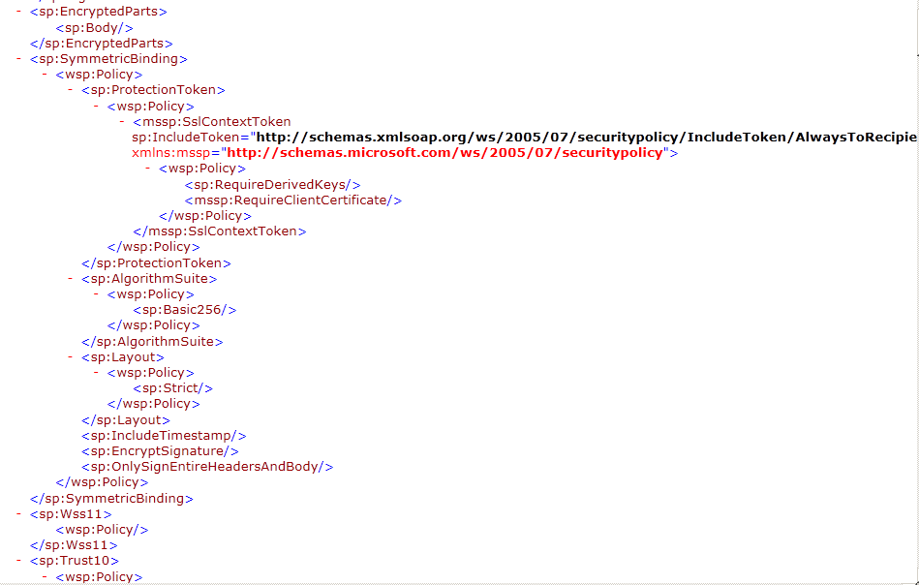
Giới thiệu về chứng chỉ X509

Slide 11
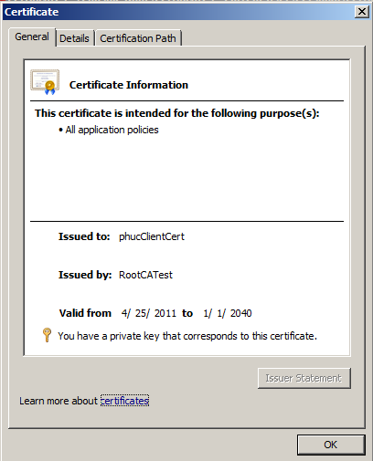
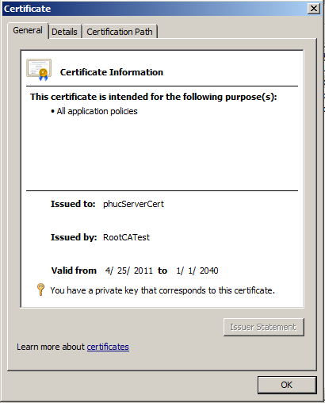
Giới thiệu về chứng chỉ X509

